Slide 1


Slide 2


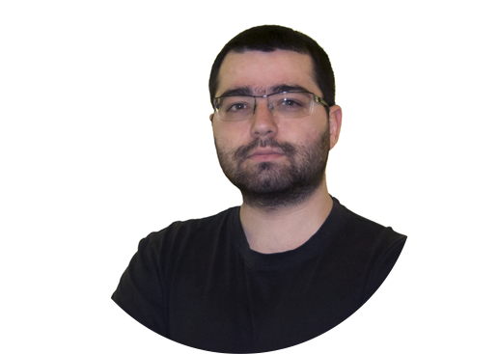


Front-End – HTML5, CSS3 и JavaScript
Никола Грънчаров
nikola.grancharov@gmail.com
0898 419 464

Slide 3

Въведение в курса
Основи на WEB

Slide 4







Въведение в курса - Запознаване с основите на WEB
Компоненти на web site
Server infrastructure
{ } Server code
Database
Content
UI Design
Business logic
UX Design
Browser application

Slide 5
Въведение в курса - Запознаване с основите на WEB
Frond-end web developer
Server infrastructure
{ } Server code
Database
Content
UI Design
Business logic
UX Design
Browser application
Front-end web developer – Отговорен е за всичко, което се случва на устройството на крайния потребител (компютър, телефон, таблет, телевизор …)

Slide 6
Въведение в курса - Запознаване с основите на WEB
Web технологии, приложение
Комбинация от различни web технологии, могат да се използват за изграждане на:
Web сайтове
Мобилни приложения (с помощта на технологии като cordova или PWA)
Desktop апликации (UWP и PWA за windows, много скоро и PWA за macOS)
Сървърни приложения (NodeJS)

Slide 7



Въведение в курса - Запознаване с основите на WEB
Основни web технологии
Основни web технологии, обвързани със front-end development
HTML - Основата на всяко едно web приложение. Изгражда основната структура на сайта/приложението. Може да съществува напълно самостоятелно
CSS - Отговаря за визуализацията на всички елементи, които са генерирани през HTML. Чрез css задаваме цветове, форми, позиция и размери на различните компоненти. Със css може да се създават и анимации. Като вариации на css може да се разгледат и css пред процесори като sass, less или stylus
JavaScript (JS) – Скриптов език, отговарящ за добавяне на интерактивност към сайта. Благодарение на js можем да изградим по-комплексни приложения, позволяващи на потребителя да променя елементите на екрана. Основната част от бизнес логиката във front-end частта на приложението, се намира в JavaScript-a.

Slide 8
Въведение в курса - Запознаване с основите на WEB
Полезни линкове
Справочни материали
w3schools.com – Обяснение на различни елементи от web технологиите
developer.mozilla.org - Обяснение на различни елементи от web технологиите (стил Wikipedia)
caniuse.com – Проверка за поддръжката на дадена функционалност от различните браузъри
Онлайн помощ
stackoverflow.com – нещо като форум, в който можете да зададете въпроси и ще получите доста адекватен (в повечето случаи) отговор.
За тренировка Можете да тествате различни аспекти на web технологиите, без да трябва да създавате различни файлове или да инсталирате какъвто и да е специален софтуер. Доста удобно, ако искате да пробвате нещо набързо.
jsfiddle.net
thimble.mozilla.org.
Разни
lipsum.com – генериране на произволен текст, заместващ съдържание на сайта по време на неговото разработване

Slide 9
Въведение в курса
Текстови редактори

Slide 10






Въведение в курса - Редактори за работа с HTML
IDE и текстови редактори
IDE – Integrated development environment Включва голям набор от инструменти необходими за разработването на софтуер. Във типичния пример за IDE , може да се компилира и дебъгва проекта, по който работите. Всички тези неща са вградени във едно IDE
Microsoft - Visual studio
Eclipse Foundation - Eclipse
Jetbrains – IntelliJ IDEA
Текстови редактори – Имат доста по-малко функционалности от едно IDE, но пък за сметка на това, покриват голям набор от езици за програмиране. Предимство пред IDE, е че са много по-леки и по-лесни за използване. При желание на потребителя, функционалностите има могат да бъдат разширени чрез plugins. С достатъчно време прекарано в настройка, можете да докарате един текстов редактор да се доближи до функционалности на IDE.
Microsoft - Visual studio code
Notepad ++
Sublume HQ Pty ltd – Sublime text

Slide 11








Въведение в курса - Редактори за работа с HTML
Браузъри и ‘dev tools’
Има много различни браузъри (както за десктоп, така и за мобилни устройства). Това са най-широко разпространените.
Microsoft
Internet explorer (IE)
Microsoft
Edge
Google
Chrome
Apple
Safari
Mozilla
Firefox
Google
Android Browser (без име)
Microsoft
Edge
Google
Chrome
Apple
Safari
Mozilla
Firefox

Slide 12


Въведение в курса - Редактори за работа с HTML
Браузъри и ‘dev tools’
Освен разликата във външния вид и функционалностите, браузърите имат разлика и в това как визуализират HTML и CSS. Всеки един браузър има така наречения ‘rendering engine’.
Trident
EdgeHTML
$${\text{WebKit}}^{∗}$$
Gecko
$${\text{WebKit}}^{∗}$$
* Chrome, Safari и вградения браузър на Android са базирани на WebKit, но Chrome се отдели преди няколко години и кръсти rendering engine-а си „Blink“

Slide 13
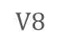
Въведение в курса - Редактори за работа с HTML
Браузъри и ‘dev tools’
Също така, всеки браузър използва различен ‘JavaScript engine’.
Chakra
$$V8$$
JavaScriptCore
Spidermonkey

Slide 14
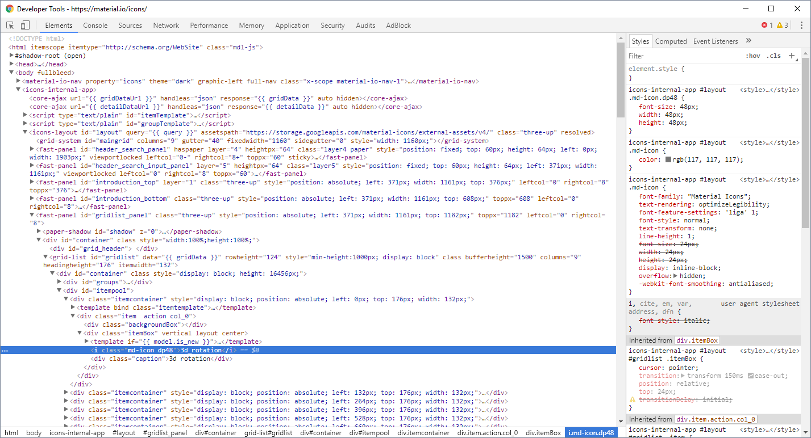
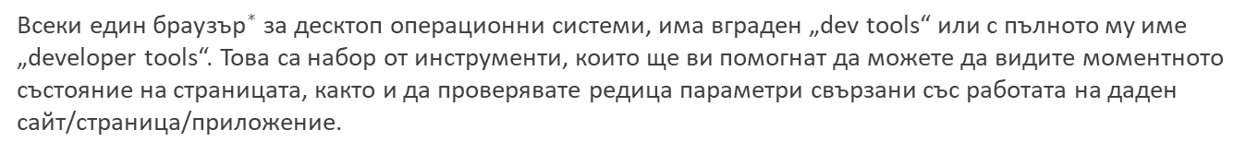
Въведение в курса - Редактори за работа с HTML
Браузъри и ‘dev tools’
Всеки един ${\text{браузър}}^{∗}$ за десктоп операционни системи, има вграден „dev tools“ или с пълното му име „developer tools“. Това са набор от инструменти, които ще ви помогнат да можете да видите моментното състояние на страницата, както и да проверявате редица параметри свързани със работата на даден сайт/страница/приложение.
* Internet Explorer 7 и по-старите му версии, нямат dev tools. Там се разчита основно на …. проби и грешки

Slide 15

Въведение в курса
Структура на HTML

Slide 16
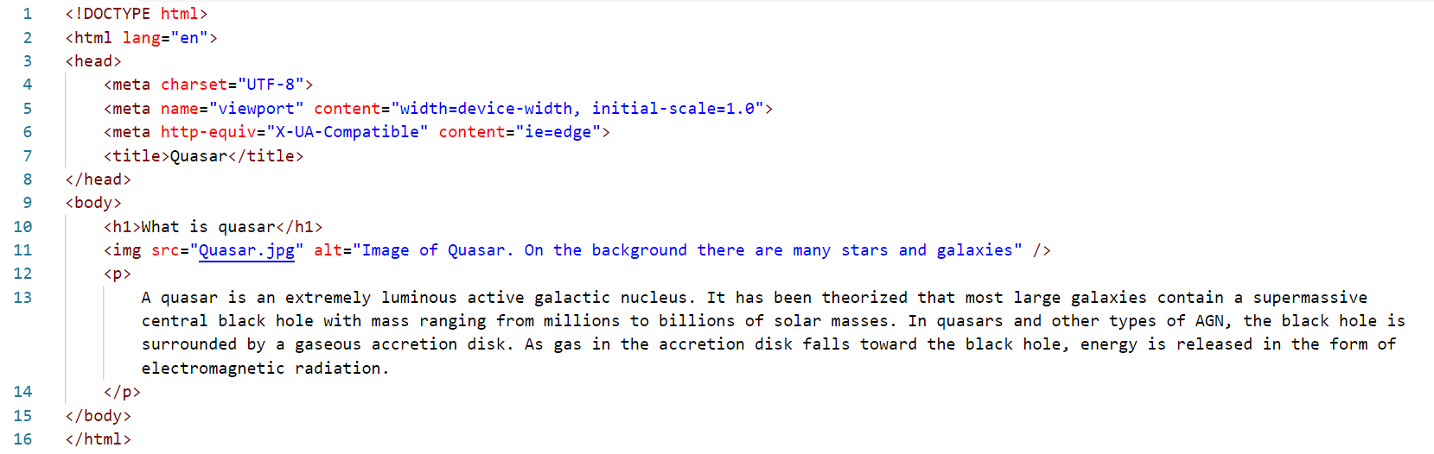
Въведение в курса - Основна структура на HTML документ
Какво е HTML
HTML (Hypertext markup language) – изгражда основната структура на една страница. Определя наличието на всеки един елемент (текст, картинка, видео …), който ще съществува в документа.
За разлика от CSS и JavaScript, HTML може да съществува напълно самостоятелно и в същото време да постигне напълно използваем продукт (бил той и малко не много красив).
Пример за HTML код:

Slide 17
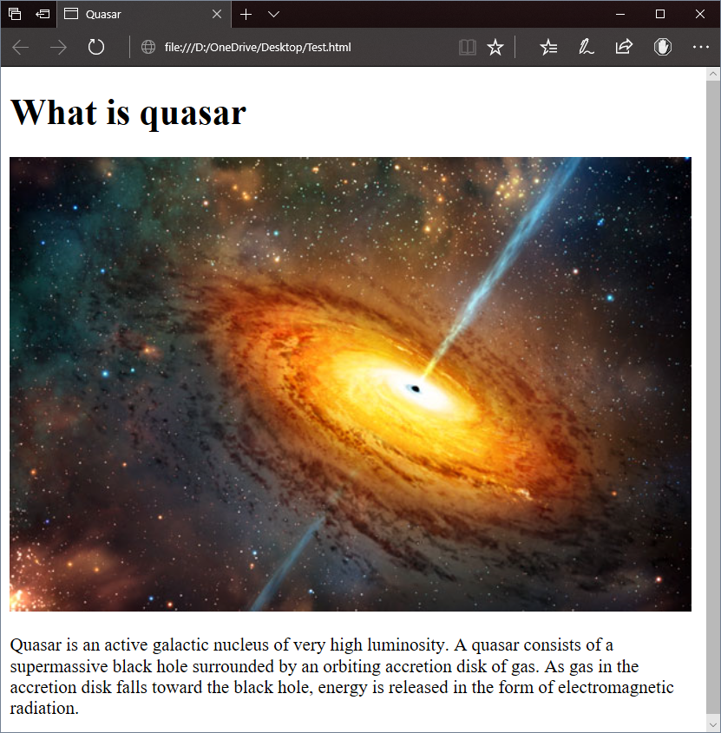
Въведение в курса - Основна структура на HTML документ
Какво е HTML
В резултат от кода от предния слайд

Slide 18


Въведение в курса - Основна структура на HTML документ
Какво е HTML
По същността си HTML е просто текстов файл със разширение ‘.html’.
Това се отнася също така и за JavaScript и за CSS, които са респективно със разширения ‘.js’ и ‘.css’
Преименуване

Slide 19
Въведение в курса - Основна структура на HTML документ
Структура на HTML
Съставните блокове на HTML са таговете. Един tag е най-малката градивна единица на страницата, която може да съществува самостоятелно.
Начало на таг
Име на таг
Край на таг
<TagName> Content </ TagName >
Съдържание

Slide 20
Въведение в курса - Основна структура на HTML документ
Структура на HTML
Един таг винаги трябва да бъде затворен. Това може да бъде постигнато по един от два варианта. Единият е със затварящ таг </TagName> а при другият отварящия таг е деклариран като самозатварящ се.
<TagName> Content </ TagName >
<TagName />

Slide 21
Въведение в курса - Основна структура на HTML документ
Структура на HTML
Примери:
<h1> Заглавие </ h1>
<img />
<p> Дълъг параграф с текст … </ p>
<br />
<div> …. </ div>
<input />
<a> Линк към сайт </ a>
<meta />

Slide 22
Въведение в курса - Основна структура на HTML документ
Структура на HTML
Като допълнителна информация за даден таг може да се добавят атрибути. Те носят допълнителна информация за елемента.
<TagName attribute=“attribute value” > Content </ TagName >
Няма ограничение на броя атрибути, които има един елемент.
Даден таг не може да има два атрибута с едно и също име.
Примери:
<img src=“../image/icons/alert.png” />
<a href=“www.google.com” target=“blank” title=“Google”/>

Slide 23
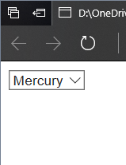
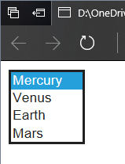
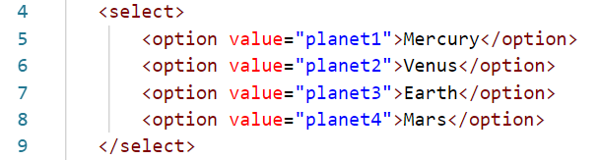
Въведение в курса - Основна структура на HTML документ
Структура на HTML
Почти всички тагове, които не са самозатварящи се могат да бъдат вложени (nested) един в друг. Така можете да групирате различни елементи за по-лесна работа или по този начин можете да покажете, че елементите са обвързани със някаква обща логика. За пример е падащо меню наречено „combo box“ или „drop down“.

Slide 24
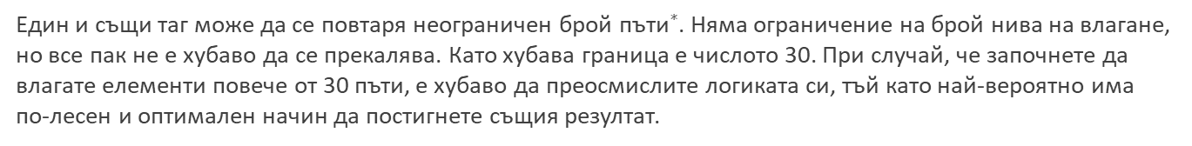
Въведение в курса - Основна структура на HTML документ
Структура на HTML
Един и същи таг може да се повтаря ${\text{неограничен брой пъти}}^{∗}$. Няма ограничение на брой нива на влагане, но все пак не е хубаво да се прекалява. Като хубава граница е числото 30. При случай, че започнете да влагате елементи повече от 30 пъти, е хубаво да преосмислите логиката си, тъй като най-вероятно има по-лесен и оптимален начин да постигнете същия резултат.
<header>
<span>За нас</span>
<span>Контакти </span>
<div>
<span>Продукти </span>
</div>
</ header>
* Изключение правят таговете: HTML, body и head

Slide 25

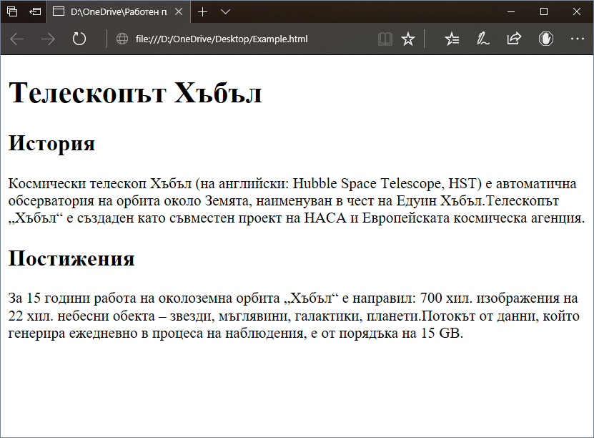
Въведение в курса - Основна структура на HTML документ
Като използвате информацията по-долу, създайте страница, която да има вид като на картинката от дясно.
<h1></h1> - Главно заглавие на страница
<h2></h2> - Подзаглавие
<p></p> - Параграф
Ако използвате кирилица, или друг език, който не използва латиница, ще ви трябва и този таг:
<meta charset="UTF-8"/>

Slide 26
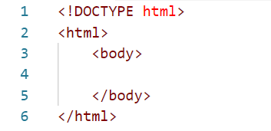
Въведение в курса - Основна структура на HTML документ
Структура на HTML
Спрямо спецификациите на W3C няма задължителни тагове. Независимо от това има няколко основни, които се препоръчват, тъй като по-старите браузъри ги очакват.

Slide 27
Въведение в курса
Елементи, тагове
и метаданни

Slide 28
Въведение в курса – Елементи, тагове и meta данни
Основни тагове
Всеки един файл започва със декларация на типът на документа:
<!DOCTYPE html >
Doctype не е html таг, а е инструкция към браузъра, показваща коя версия на html ще се използва.
Първият основен таг е:
<html></html>
Този таг се намира на най-високо ниво, и всички останали тагове трябва да се намират в него

Slide 29
Въведение в курса – Елементи, тагове и meta данни
Основни тагове
На второ ниво можете да поставите следните тагове:
<head></head>
Нито един от таговете, които могат да се поставят вътре, не се визуализира пряко на екрана. За сметка на това, всеки един таг поставен вътре в head (от валидните) променя по един или друг начин работата на страницата.
<body></body>
Вътре ще се поставят всички тагове, които ще бъдат визуализирани на екрана на потребителя.

Slide 30
Въведение в курса – Елементи, тагове и meta данни
Основни тагове - head
Възможни тагове, които могат да бъдат поставени във head-a на страницата.
<title></title> - Заглавие на страницата
<style></style> - Съдържа css, който е вграден във html файла. Определя стиловете на самата страница. Съдържанието му подлежи на правилата на писане на css, а не на html.
<link></link> - Дефинира връзката между html документа и външни файлове. Най-чест се използва за зареждане на външен css файл
<script></script> - Съдържа JavaScript. По същия начин както style тага, така и съдържанието на script тага подлежи на правилата на писане на JS
<meta /> - Използва се за описание на самия файл. Може да спомага работата на търсачки като Google или Bing, но и също така може да променя начина на работа на самия браузър.
<base /> - Задава се основния път за всички ресурсни файлове (картинки, видео …)

Slide 31
Въведение в курса – Елементи, тагове и meta данни
Основни тагове - body
Възможни тагове, които могат да бъдат поставени във body на страницата.
<div></div> Съкратено от division, този таг е най-универсалния, и няма специфично значение
<span></span> Подобно на div, с малката разлика, че този таг се държи по малко по-различен начин порваме на визуализацията на екрана
<br/> Съкратено от break, този таг добавя нов ред
<p></p> Съкратено от paragraph, съдържа блок от текст
<h1> </h1> Заглавие. Също така има h2, h3, h4, h5 и h6. С увеличаването на цифрата, се намалява значимостта на заглавието (размера на заглавието няма общо с неговата значимост). Една страница не бива да има повече от 1 h1 тага, но за всички други нива няма такова изискване.
<button></button> Бутон
<textarea ></textarea > Позволява на потребителя да въвежда многоредов текст.

Slide 32
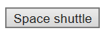
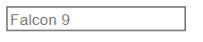
Въведение в курса – Елементи, тагове и meta данни
Основни тагове - body
<input/> - Определя различни видове елементи, предоставящи на потребителя възможност да въведе някакъв вид информация във страницата. Типът на самия input таг се определя от неговите атрибути. Пример за някои от вариациите, могат да се видят по-долу, а пълен списък със всички видове, може да се видят във сайта на w3scools
<input type=“button” value=“Space shuttle” />
<input type=“checkbox” checked />
<input type=“radio” checked />
<input type=“text” placeholder=“Falcon 9”/>

Slide 33
Въведение в курса – Елементи, тагове и meta данни
Семантични тагове
Семантичните тагове имат същата визуална репрезентация като div таг. Основната причина да съществуват, е да описват предназначението на сбора от тагове намиращи се във в семантичния.
Ако знаем, че всичко вътре в даден таг е обвързано със footer-а на страницата ще имаме няколко предимства.
Лесен за четене код
SEO, спомага на търсачките да разберат контекста на съдържанието
Спомага на различни Assistive technologies
Повече за семантичните тагове можете да намерите във страницата на w3schools

Slide 34
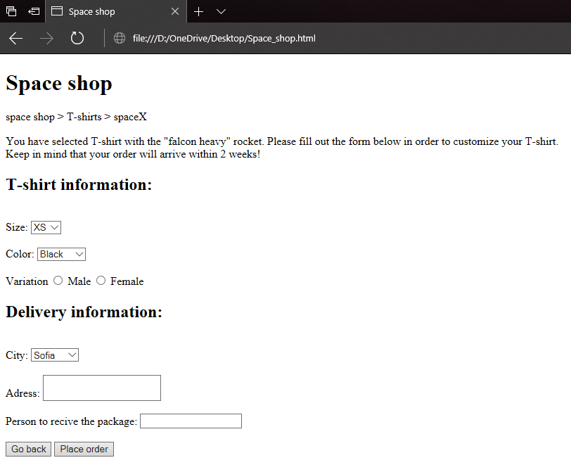
Въведение в курса – Домашно задание
Създайте web страница, която да изглежда по следния начин:

Slide 35
Въведение в курса - Речник
UI : User interface. На кратко, това е всичко, което потребителя вижда. Дизайна на UI включва подбор на цветове и форми на различни компоненти, типография, снимки и други графики.
UX: User experience. Това обединява всички детайли от даден продукт (дори не е необходимо да става на въпрос за софтуер), които помагат на потребителя да може лесно да използва продукта. В контекста на web development, потребителя трябва да е винаги наясно къде се намира в приложението и как да стигне до желаната от него страница/функционалност. Всички основни функции трябва да са лесно достъпни и да изискват минимално количество усилия. Разработването на UX е съвместна работа на дизайнера и front-end програмиста. ! Не винаги добрия UI води до добър UX.
W3C: (World Wide Web Consortium) Международна организация, която се занимава със създаването на стандартите за web development. Те създават препоръките и стандартите, отнасящи се за HTML, CSS и ECMAScript/JavaScript
UTF-8 – Вид кодиране на символите във даден файл. UTF-8 е един от най-широко разпространените стандарти за кодиране, и се подържа от много голямо количество от софтуер (в частност и всички модерни браузъри). Едно предимство на UTF-8, е че поддържа голям набор символи, включващи от кирилица до опростен китайски.

Slide 36
Въведение в курса - Речник
Frond-end : Става на дума за всичко, което се изпълнява на машината на потребителя. Това включва както целия интерфейс, който потребителя вижда, така и комуникацията със сървъра.
Back-end: Всичко, което се изпълнява на сървъра. Пример: логика за четене и запис на информация от база данни, изчисления или комуникация с други сървъри.
Full stack: Най-често се отнася в контекста на позиция за web developer. Означава че позицията обединява и frond-end и back-end.

